Slide 1

Cursores de Actualización y Referenciales
Semana 5/1

Slide 2
Aprendizajes esperados
Discernir cuando usar un procedimientos almacenados, trigger de base de datos, cursor y función para implementar una solución a la lógica de negocio recogida en la captura de requerimientos de un sistema

Slide 3
Conceptos Claves
Los cursores de actualización se utilizan para actualizar los valores de los datos que son utilizados por el propio cursor
Se debe considerar que los registros actualizados son bloqueados mientras dura la actualización
En la declaración del cursor se agrega FOR UPDATE
En la sentencia Update se agrega en la condición CURRENT OF «nombre_cursor»

Slide 4
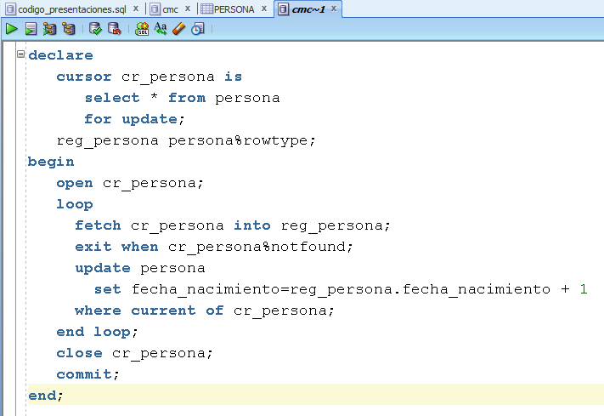
Ejemplo Cursor de Actualización

Slide 5
Variables de Cursores Referenciales
Las variables de cursores referenciales son punteros a un área de trabajo de la BD de Oracle donde se almacena el resultado de una selección de múltiples registros
Una de sus potencialidades, es que la consulta asociada al cursor de la variable puede ser modificada en tiempo de ejecución
Reconoceremos dos tipos:
Restrictivos (fuertemente tipeado)
No Restrictivos (débilmente tipeado)

Slide 6
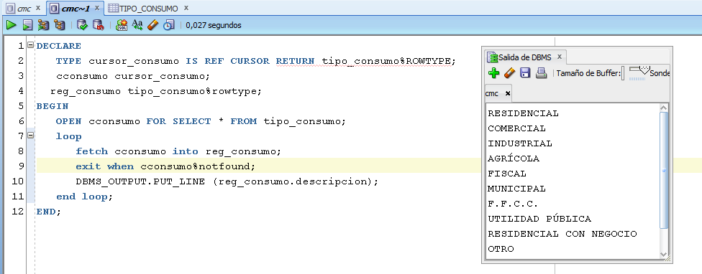
Cursores referenciales restrictivos
Son aquellos que en su declaración se restringe la estructura del resultado extraído

Slide 7
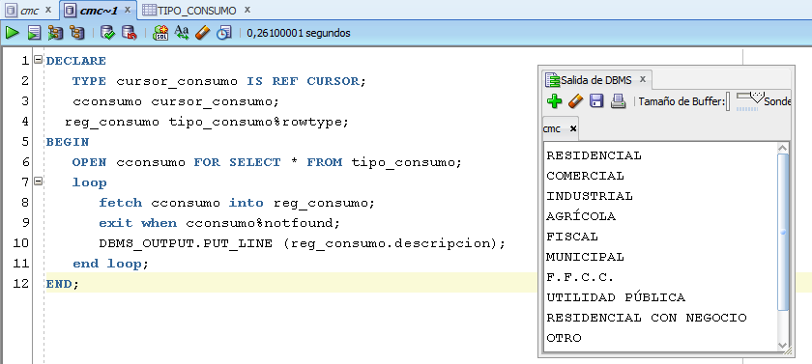
Cursores referenciales no restrictivos
Son aquellos que en su declaración no se restringe la estructura del resultado extraído

Slide 8
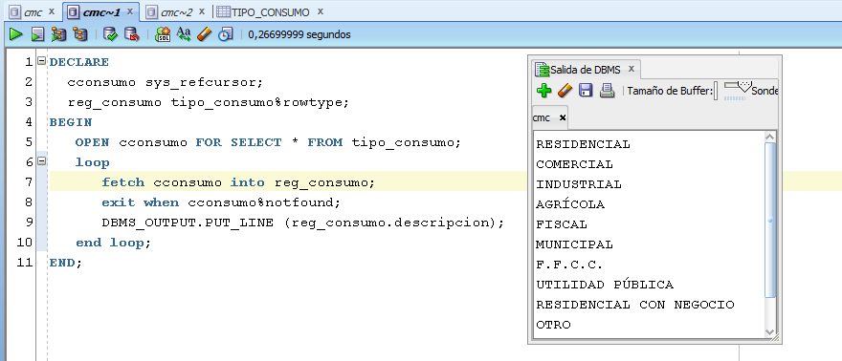
Sys_Refcursor
Desde la versión 9i de Oracle no es necesario declarar un tipo Ref Cursor. Se puede declarar la variable directamente con el tipo Sys_RefCursor

